Slide 1
Homework6:File Management & SQLite Database
TA:何晋豪

Slide 2
SQLite 入门
Step1：
将SQLite包含到应用包内
工具-拓展和更新-联机 搜索SQLite
安装SQLite for Univeral Windows Platform

Slide 3
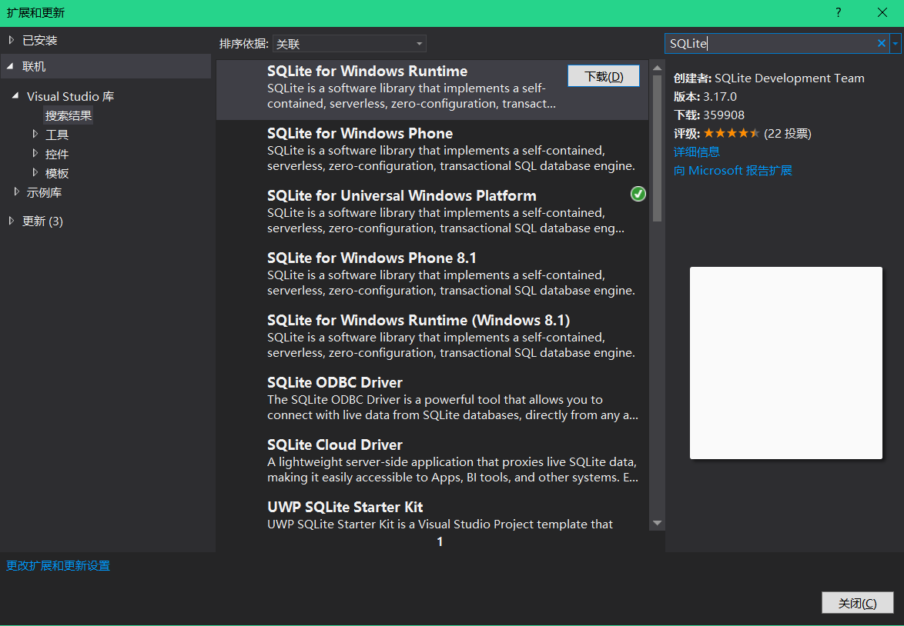

Slide 4
Step2：添加SQLite 引用
右击“引用”>>选择“添加引用”>>在弹出的窗口左侧栏选择
“Universal Windows”“扩展”>>选择“SQLite for Universal Windows
Platform后确定

Slide 5
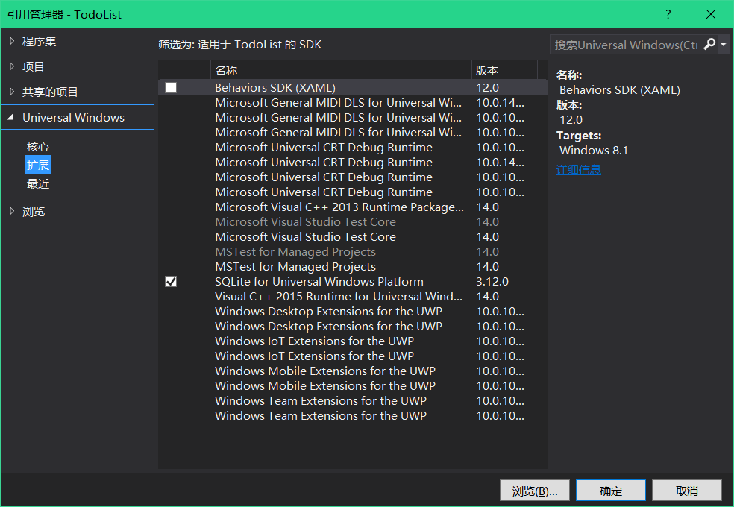

Slide 6
Step3:添加SQLitePCL
在引用右键管理NuGet程序包
搜索SQLitePCL并安装

Slide 7
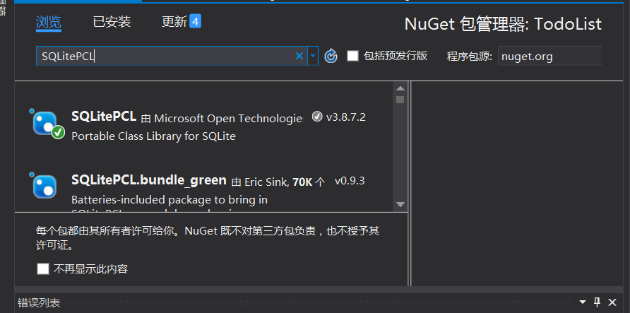
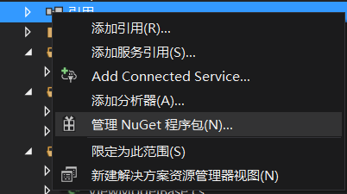

Slide 8
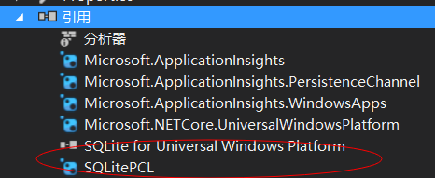
最终配置结果：

Slide 9
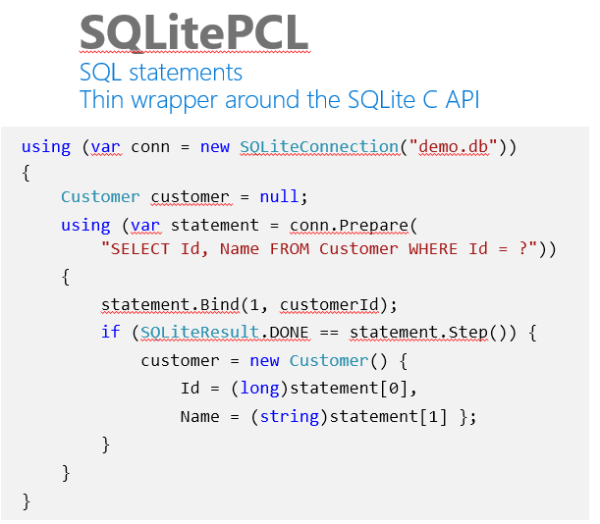
SQLite的使用
推荐使用SQLitePCL API进行数据库操作（不强制要求）

Slide 10


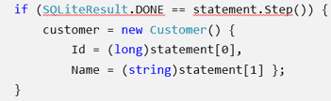
四部曲：
创建SQLiteConnection
利用SQLiteConnection.prepare()执行SQL语句
对参数以“映射”形式赋值
解析查询结果

Slide 11
Tasks：
实现todo表项的增、删、改、查 70%
利用数据库保存及恢复应用状态 15%
学习使用第三方工具查看数据库内容 5%
拓展：10%
进行图片的存取，如每个表项的图片状态保存5%
在实验报告中描述LocalFolder RoamingFolder等存储位置的作用
在实验报告中描述StringBuilder 的作用5%

Slide 12
参考资料：
仔细阅读
https://docs.microsoft.com/en-us/windows/uwp/data-access/sqlite-databases
https://docs.microsoft.com/en-us/windows/uwp/files/
相关章节
其他关键词
StringBuilder, LocalFolder,

Slide 13
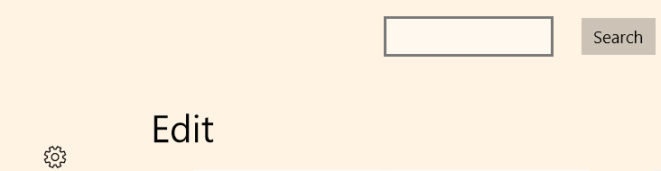
实验效果：
页面右上角添加搜索框

Slide 14
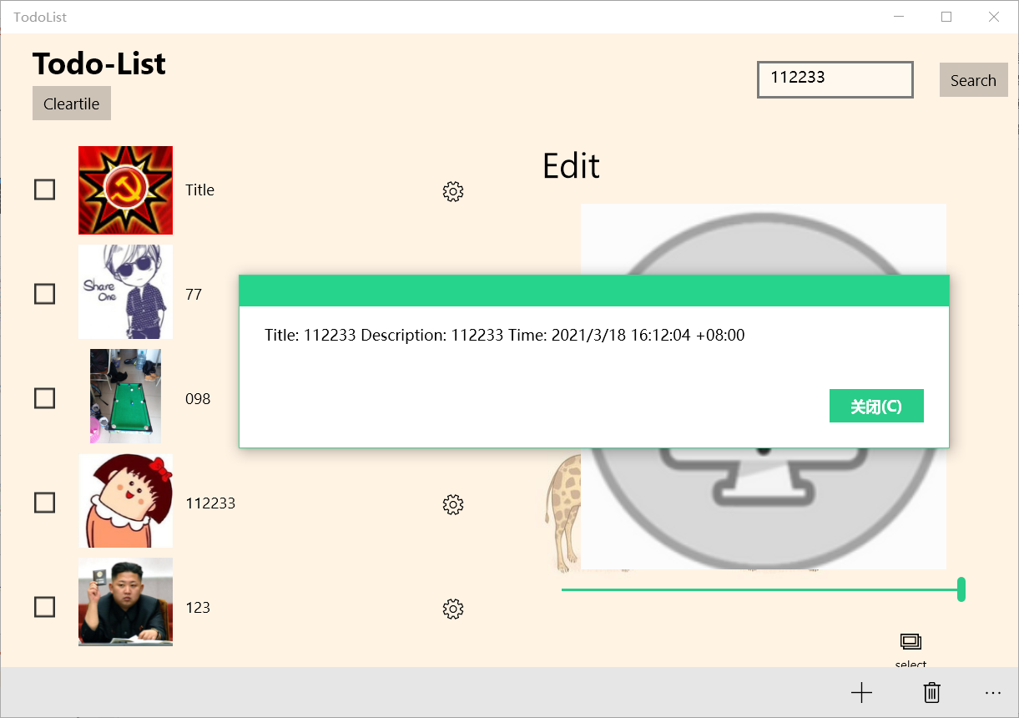
搜索任意关键字都可以得到包含该关键字的条目 要求使用StringBuilder构造查询结果

Slide 15
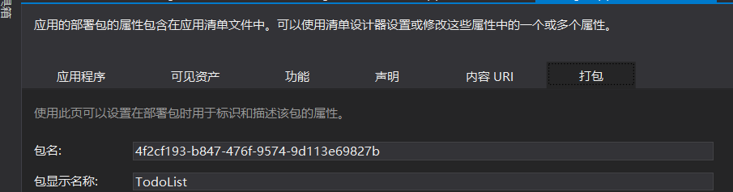
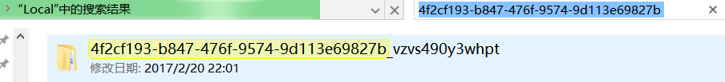
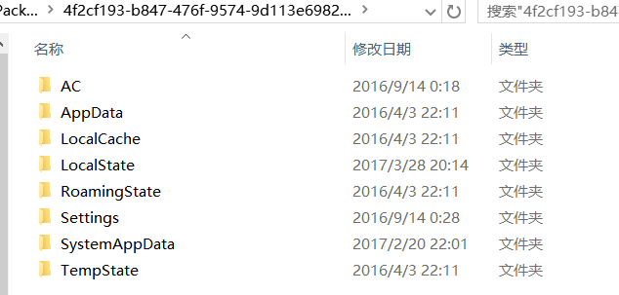

搜索应用包名，可以找到相应的目录
里面包含一堆文件夹
以下图中所示方式创建的SQLite数据库，会保存在LocalState中

Slide 16
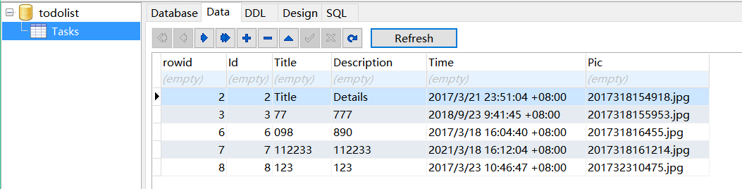
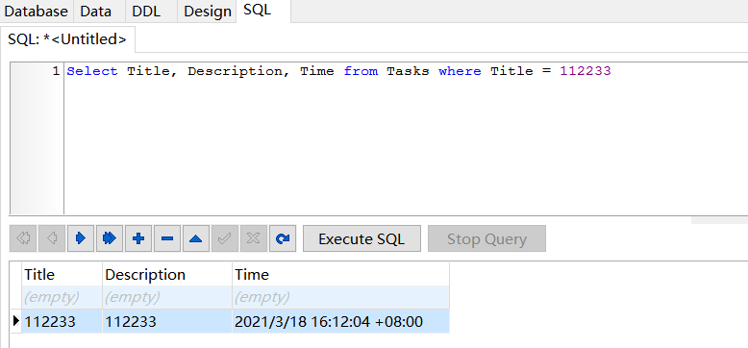
可视化工具again http://www.sqliteexpert.com/

Slide 17
本次实验内容简单（课件都给了），故不提供相应demo，请仔细阅读课件以及相关文档。

